Slide 1



Slide 2





শুভ
সকাল

Slide 3


শিক্ষক পরিচিতি
মোঃ রাকিব হাসান
সহকারি শিক্ষক
১৩০ নং নওপাড়া স.প্রা.বি.
শৈলকুপা, ঝিনাইদহ।

Slide 4

পাঠ পরিচিতি
শ্রেণিঃ প্রথম
সময়ঃ ৪০ মিনিট
বিষয়ঃ প্রাথমিক গণিত
তারিখঃ 13/9/২6 খ্রি.

Slide 5

শিখনফল
১। বিভিন্ন রকম প্যাটার্ন অনুযায়ী সংখ্যা লিখতে ও শনাক্ত করতে পারবে।
২। বিভিন্ন রকম প্যাটার্নের যৌক্তিকতা প্রদান করতে পারবে।
৩। বিভিন্ন রকম প্যাটার্ন তৈরি করতে পারবে।
৪। তৈরিকৃত প্যাটার্নের যৌক্তিকতা উপস্থাপন করতে পারবে।

Slide 6

পূর্বজ্ঞান যাচাই

Slide 7


Notes:
ছবি প্রদর্শন ও প্রশ্ন জিজ্ঞাসা

Slide 8


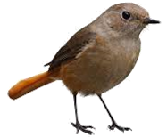
Notes:
ছবি প্রদর্শন ও প্রশ্ন জিজ্ঞাসা

Slide 9
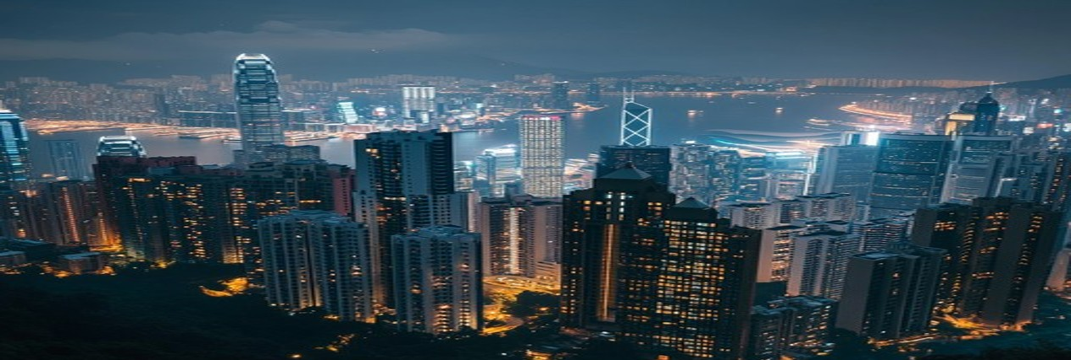
প্যাটার্ন

Slide 10
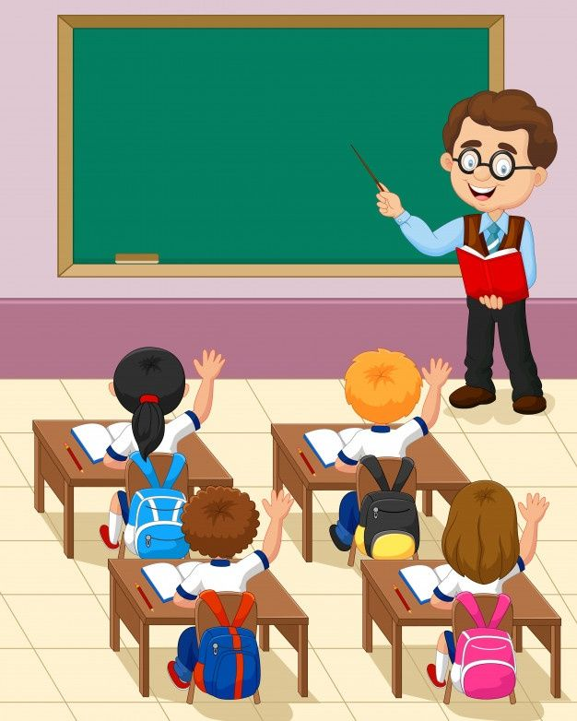
বাস্তব পর্যায়
শিক্ষক শিক্ষার্থী, কলম, রাবার, পেনসিল, ইত্যাদির মাধ্যমে প্যাটার্নের ধারণা দেবেন।

Slide 11




অর্ধবাস্তব পর্যায়

Slide 12

বস্তু নিরপেক্ষ পর্যায়
ক ক
খ খ
ক ক
খ খ
ক ক
খ খ
১ ২
১ ২
১ ২
১ ২
১ ২
১ ২
A B
A B
A B
A B
A B
A B

Slide 13
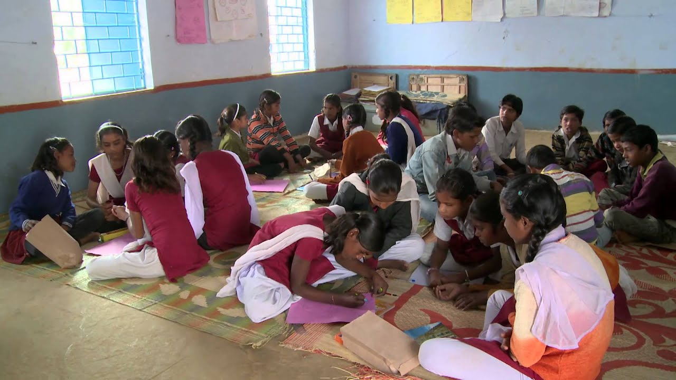
দলীয় কাজ
দলগতভাবে একটি প্যাটার্ন তৈরি করো।
Notes:
প্যাটার্ন তৈরি করো

Slide 14

জোড়ায় কাজ
শিক্ষক কাগজের তিনকোনা ও চারকোনা আকৃতি শিক্ষার্থীদের দিবেন, তারা প্যাটার্ন তৈরি করবে।

Slide 15
একক কাজ
ক ক
খ খ
ক ক
খ খ
ক
ক
৯
৫ ৯
৫ ৯
৫ ৯
৫ ৯
৫
E F
G E
F
G
E
F
G
E F

Slide 16

শিক্ষার্থীরা ৯০ পৃষ্ঠার ১ থেকে ৬ নং শুন্যস্থানগুলো নিজেরা পূরন করবে। শিক্ষক ঘুরে ঘুরে দেখবনে, প্রয়োজনে সহায়তা করবেন।
Notes:
পাঠ্যপুস্তকের কাজ করবে।

Slide 17
একক কাজ
শিক্ষক ব্লাকবোর্ডে শিক্ষার্থীদের ইচ্ছেমত প্যাটার্ন তৈরি করতে দিবেন, প্রয়োজনে সহায়তা করবেন। এক্ষেত্রে পারগ শিশুদের আগে ডাকবেন, তাহলে অপারগ শিশুরা উৎসাহ পাবে।

Slide 18
শিক্ষার্থীরা বাড়ি থেকে খাতায় কমপক্ষে দুইটি করে ইচ্ছামত প্যাটার্ন তৈরি করে আনবে।

Slide 19

ধন্যবাদ
সকলকে

